Slide 1
ML en el reconocimiento de prodiplosis
¿Qué es y una aplicación de una red convolucional?

Slide 2
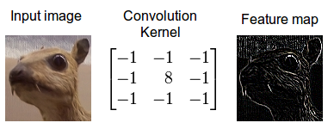
Operadores de convolución, o FILTROS

Slide 3
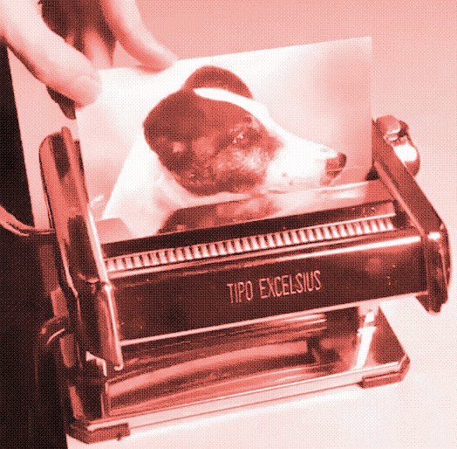
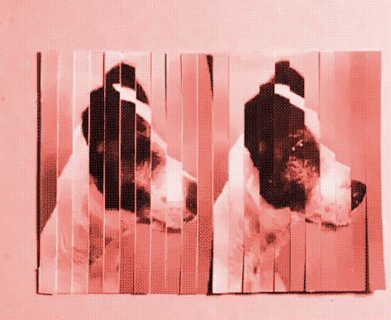
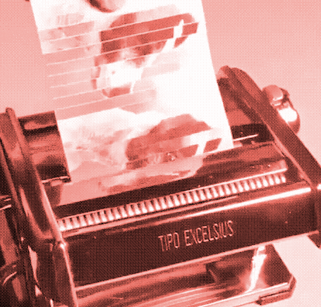
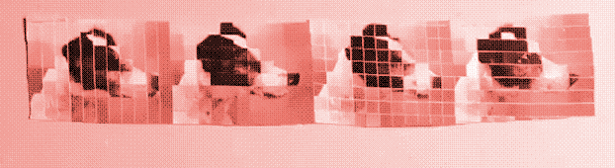
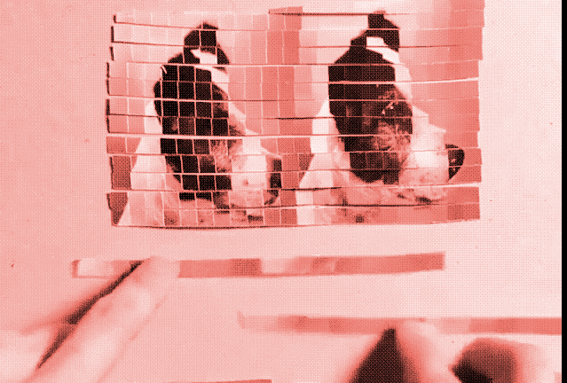
Primer argumento

Slide 4
Primer argumento
POOLING LAYER

Slide 5
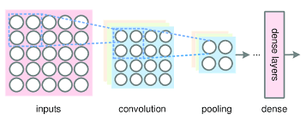
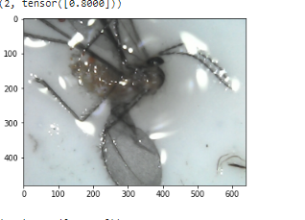
Arquitectura general
N
Seguimos una arquitectura sencilla lamada Alex Net donde como en la imagen se aplican convoluciones y pooling.
SIn embargo repetimos este proceso por ejemplo N veces.
RED
80% confianza

Slide 6
Arquitectura general
N
Seguimos una arquitectura sencilla lamada Alex Net donde como en la imagen se aplican convoluciones y pooling.
SIn embargo repetimos este proceso por ejemplo N veces.
RED
80% confianza
A FUTURO
RED
80% confianza… patas 70%
antenas 90%...
alas 50%

Slide 7
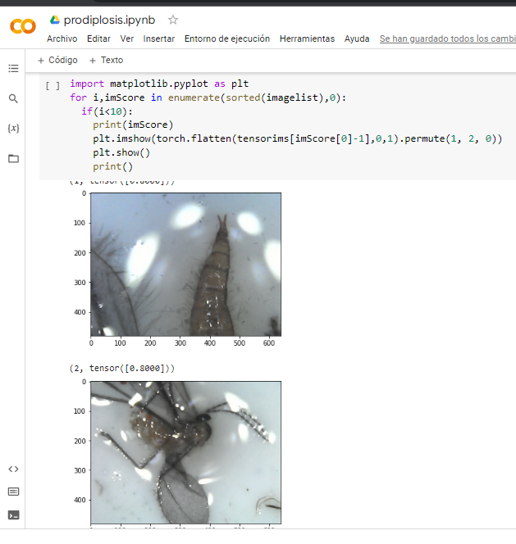



Código abierto
y a disposición de todos

Slide 8
~5%
De fotos de prodiplosis y otros insectos que no nos interesa medir, estamos buscando ayuda. https://acortar.link/KVabog para usar el código
en gquinche@unal.edu.co para compartirnos fotos del espécimen, ojala en TRAMPAS

Slide 9
All you need is lots and lots of data and lots of information about what the right answer is, and you'll be able to train a big neural net to do what you want.
-Geoffrey Hinton

Slide 10
Una red, como un estudiante se le debe dar una adecuada cantidad de información. Más que todo ponerlo a prueba en cosas que NO HA VISTO, así diferenciamos quien entiende de quien memoriza.

